Slide 1
Эволюционное моделирование и генетические алгоритмы
Основные понятия

Slide 2
Эволюционное моделирование (ЭМ)
Эволюционное моделирование (evolutionary computation) – направление в искусственном интеллекте, в основе которого лежат принципы и понятийный аппарат, заимствованные из эволюционной биологии и популяционной генетики и объединяющие компьютерные методы (генетические алгоритмы, генетическое программирование, эволюционное программирование и эволюционные стратегии) моделирования эволюционных процессов в искусственных системах.

Slide 3
Назначение и области применения ЭМ
ЭМ применяется:
Для изучения и моделирования отдельных процессов естественной эволюции.
Для совершенствования существующих искусственных систем за счет наделения их свойствами адаптивного поведения и самоорганизации на основе методов ЭМ.
Для автоматизации решения различных оптимизационных задач науки и техники.

Slide 4
Назначение и области применения ЭМ
Области применения методов ЭМ:
системы технического проектирования;
системы автоматического управления и регулирования;
коммуникационные и транспортные системы;
управление в социально-экономических системах и др.

Slide 5
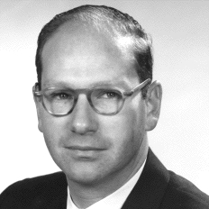
История развития ЭМ
Впервые идея ЭМ была явно сформулирована еще в 60-х гг. Лоуренсом Дж. Фогелем в работе «Искусственный интеллект и эволюционное моделирование» ([Fogel, 1966] или в русском переводе [Фогель Л. и др., 1969]).
Основная концепция ЭМ:
Заменить процесс моделирования системы моделированием эволюции образующих ее объектов.

Slide 6
История развития ЭМ
Идея ЭМ была лишь одной в ряду многих, появившихся в то время новых концепций создания интеллектуальных систем.
Сама работа во многих отношениях была подвержена критике. К сожалению, авторы лишь декларировали основной эволюционный принцип создания искусственного интеллекта.
С содержательной же точки зрения была выбрана далеко не лучшая структура эволюционирующего объекта (в виде детерминированного конечного автомата). Можно сказать, что процесс эволюции как таковой полностью выпал из рассмотрения.

Slide 7
История развития ЭМ
Практически одновременно с работами Фогеля создавались разнообразные модели, которые могли бы стать основой для ЭМ. Например, исследования М.Л. Цетлина по теории автоматов ([Цетлин, 1969]) могли бы дать ЭМ замечательную модель объекта эволюции. С другой стороны, интенсивно развивались и формализовывались модели эволюции как таковой ([Шмальгаузен, 1968]). Однако пересечения этих трех составляющих ЭМ – самой концепции создания сложных систем на основе эволюции простейших, модели эволюционирующей особи и формальной эволюционной теории – в тот момент, к сожалению, не произошло.

Slide 8
История развития ЭМ
Новый этап в развитии ЭМ ознаменовался прежде всего появлением такого явления, как генетические алгоритмы (ГА).
Предложенные Джоном Холландом (John Holland) [Holland, 1975] генетические алгоритмы (ГА) изначально претендовали на революционный метод решения интеллектуальных поисковых задач.
Приверженцы этого направления утверждают, что ГА основываются на теории эволюции Дарвина (а именно, на идее естественного отбора).
Сейчас ГА рассматриваются как некий стохастический оптимизационный метод, иногда дающий неплохие результаты (т.е. с помощью ГА можно находить экстремумы).

Slide 9
История развития ЭМ
В то же время предпринимались попытки возобновления исследований в области ЭМ. Речь идет прежде всего о работах И.Л. Букатовой ([Букатова, 1975]). Однако даже в одной из наиболее значительных работ ([Букатова и др., 1991]) факторы эволюции лишь декларировались. Фактически речь шла о повторении исследований Фогеля на несколько более высоком качественном уровне с улучшенной методологической проработкой.
Не исключено, что само мышление человека (инсайт – озарение) является эволюционным процессом.
Принятый в ЭМ подход достаточно хорошо сходится и с представлениями биологов относительно того, что отличает живые организмы высокого уровня развития от примитивных.

Slide 10
Современное состоянии ЭМ
Говоря о современном состоянии вопроса необходимо хорошо ориентироваться в огромном количестве терминов, общим для которых является добавка «эволюционное»: эволюционная кибернетика, эволюционная биокибернетика, эволюционные модели и прочие эволюционные системы.
К эволюционному моделированию относят и т.н. модели искусственной жизни и молекулярно-генетические системы, т.е. все, в чем так или иначе может фигурировать эволюция, биология и т.п.

Slide 11
Методология ЭМ
Оставаясь в рамках декларировавшихся изначально целей ЭМ необходимо рассмотреть следующий вопрос:
Возможен ли в ЭМ переход от задачи поиска экстремума в заданном пространстве задач (структур, состояний и т.п.) к задаче формирования качественно новых, сложных, выходящих за пределы начального пространства объектов.
ЭМ, как метод решения задач, можно представить в виде тройки:
ЭМ = <М, О, З>,
где М – модель эволюции, О – эволюционирующий объект, З – решаемая задача или критерии эволюции.

Slide 12
Особенности эволюционного моделирования как технологии оптимизации
Вместе с обычным чаще всего используется закодированное представление значений параметров задачи (как правило, в виде хромосомы).
Поиск осуществляется не из единственной точки, а из «популяции» точек.
Специфика работы позволяет накапливать и использовать знания об исследованном пространстве поиска и следовательно проявлять способность к самообучению.

Slide 13
Особенности эволюционного моделирования как технологии оптимизации
В процессе поиска используется значение целевой функции, а не ее приращения.
Применяются вероятностные, а не детерминированные правила поиска и генерации решений.
Выполняется одновременный анализ различных областей пространства решений, в связи с чем возможно нахождение новых областей с лучшими значениями целевой функции за счет объединения субоптимальных решений из разных популяций.

Slide 14
Соответствие терминов эволюционной и математической моделей
Эволюционная модель | Математическая модель
Хромосома | Решение, объект, строка, последовательность
Ген | Переменная, параметр, характеристика, признак
Аллель | Значение фрагмента закодированного параметра
Локус | Номер фрагмента закодированного параметра
Генотип | Множество закодированных решений задачи, пространство поиска
Фенотип | Множество решений задачи, пространство решений
Особь, индивидуум | Объект, система
Пригодность, приспособленность | Качество, оптимальность
Fitness-функция | Целевая функция
Популяция | Множество решений
Поколение | Итерация работы эволюционного алгоритма

Slide 15
Преимущества алгоритмов ЭМ как методов оптимизации
Независимость от вида функции, включая поддержку неаналитического задания функции.
Независимость от области определения и типов переменных оптимизации.
Применение к широкому диапазону задач без модификации алгоритма.
Высокая помехозащищенность.
Как следствие адекватная робастность (способность лишь постепенно снижать качество работы по мере приближения к границам допустимой надежности данных).

Slide 16
Преимущества от реализации концепции ЭМ
Оптимизация системы происходит одновременно с ее проектированием.
Одновременно исследуется множество вариантов системы.
Минимальное участие человека в проектировании системы за счет появления эффекта самоорганизации в образующих ее (систему) объектах.
Возможность гибкого проектирования и исследования систем с элементами адаптивного поведения.
Принципы ЭМ заимствованы из теорий естественной эволюции Ж-Б. Ламарка, Ч. Дарвина, И. Шмальгаузена и др.

Slide 17
Принципы эволюционного моделирования
Необходимыми и достаточными условиями возникновения эволюционного процесса являются:
наследственная изменчивость как предпосылка эволюции;
борьба за существование как контролирующий и направляющий фактор;
естественный отбор как преобразующий фактор.

Slide 18
Принципы эволюционного моделирования
Пусть имеется некоторое пространство решений, заполненное всеми возможными решениями задачи, процесс поиска заключается в исследовании точек этого пространства с целью постоянного улучшения значений параметров задачи.
На каждой итерации (эволюции) поиска:
Каждая новая популяция состоит только из «жизнеспособных» объектов.
Каждая новая популяция лучше (в смысле приспособленности, оптимальности) предыдущей.
В процессе эволюции последующая популяция зависит только от предыдущей.

Slide 19
Принципы эволюционного моделирования
Естественный отбор моделируется через выполнение процедуры селекции членов популяции. Качество объекта популяции (качество решения) пропорционально вероятности его перехода полностью (копирование) или частично (в виде потомков) в следующее поколение.
«Решения-потомки» наследуют характеристики родителей с некоторой вариацией.
Приспособленность индивида популяции (качество решения) оценивается с помощью специальной fitness-функции. От ее значения зависит количество потомков в следующем поколении у данного члена популяции.

Slide 20
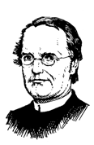
Основные этапы и направления развития генетики
Генетика стала наукой после открытия Грегором Иоганном Менделем (1822–1884) в 1865-ом году законов расщепления признаков при скрещивании.
Изучая форму семян у растений, полученных в результате скрещиваний, он ради уяснения закономерностей передачи лишь одного признака («гладкие — морщинистые») подверг анализу 7324 горошины. Каждое семя он рассматривал в лупу, сравнивая их форму.
В результате Менделю удалось сформулировать свои законы расщепления: определенные типы скрещивания в разном потомстве дают соотношение 3:1, 1:1, или 1:2:1. Мендель же предложил обозначения, которые используются в генетике и сегодня — заглавные и строчные буквы для обозначения доминантных и рецессивных генов, но гены были открыты только в середине 20-ого века.

Slide 21
Основные этапы и направления развития генетики
С 1900-го началось бурное развитие генетики, а главное внимание было сосредоточено на исследовании закономерностей наследования потомками признаков родительских особей и созданию хромосомной теории наследственности Т.Х. Моргана, 1911 (хромосомы — носители наследственной информации на клеточном уровне) и теории гена как материальной основы наследственности.
Основным методом являлся метод гибридологического анализа. Он состоит в точной статистической характеристике распределения признаков в популяции потомков, полученных при скрещивании специально подобранных особей.

Slide 22
Основные этапы и направления развития генетики
Эволюционная генетика способствовала окончательному утверждению теории эволюции Чарлза Дарвина. Она изучает генетические механизмы естественного отбора, роль отдельных генов и мутационного процесса в эволюции.
Наибольший вклад в генетику популяций внес С.С. Четвериков (1926). Он создал стройную картину, которая была синтезом менделизма и эволюционных идей Дарвина.
По мере понимания процессов наследования и выведения новых пород, проявилось единство генетики и селекции, ярче всего проявившееся в работах Н.И. Вавилова. Он открыл закон гомологических рядов в наследственной изменчивости и обосновал теорию центров происхождения культурных растений.

Slide 23
Основные понятия генетики
В генетике, как и в любой науке, есть свой терминологический аппарат и фундаментальные законы.
Основные понятия — ген, геном, генотип, фенотип, типы взаимодействия генов, мутация.
Фундаментальные законы — законы Менделя, законы сцепленного наследования, закон гомологических рядов в наследственной изменчивости.
Генетика занимается изучением двух фундаментальных свойств живых организмов: наследственности и изменчивости.

Slide 24
Основные понятия генетики
Наследственность — способной передавать накопленные признаки в ряду поколений.
Изменчивость — способность к появлению и проявлению новых признаков, отсутствующих у родительских особей.
Различают наследственную и ненаследственную изменчивость.
Наследственная изменчивость (мутационная или генотипическая) связана с изменением генотипа особи, поэтому возникающие изменения наследуются (она является материалом для естественного отбора). Ненаследственная или модификационная изменчивость не затрагивает наследственного материала организма, носит групповой характер, происходит в пределах нормы реакции.

Slide 25
Основные понятия генетики
Генотип — совокупность всех генов, локализованных в хромосомах данного организма.
Геном — совокупность генов, локализованных в гаплоидном наборе хромосом (без учета наследственных факторов).
Фенотип — совокупность признаков, проявляющихся в результате взаимодействия генотипа с условиями внешней и внутренней среды.
Норма реакции — пределы, в которых в зависимости от условий может изменяться фенотипическое проявление отдельных генов или всего генотипа в целом.
Мутация — внезапно возникающие естественные (спонтанные) или вызываемые искусственно (индуцированные) стойкие изменения наследственной структуры.

Slide 26
Основные понятия генетики
К хромосомным мутациям относятся:
инверсии — участок хромосомы повернут на 180 градусов и гены располагаются в обратном порядке;
транслокации — обмен участками двух или более негомологичных хромосом;
делеции — выпадение большого участка хромосомы;
нехватки — выпадение небольшого участка;
дупликации — удвоение участка;
фрагментация — разделение хромосомы на 2 или более частей.

Slide 27
Основные понятия генетики
Генные мутации — измененная последовательность азотистых оснований в рамках одного гена.
Формы взаимодействия генов:
Доминирование — форма взаимодействия аллельных генов, при которой один ген подавляет действие другого.
Кодоминорование — проявление признаков, характерных для обеих аллелей.
Взаимодействие неаллельных генов:
Эпистаз — взаимодействие неаллельных генов, при котором один ген подавляет другой.
Комплементарность — проявление признака при одновременном присутствии двух доминантных неаллельных генов.
Полимерия — эффект одновременного действия на признак нескольких неаллельных генов.

Slide 28
Основные законы генетики Законы Менделя
1) Закон доминирования (закон единообразия гибридов первого поколения):
При скрещивании особей, отличающихся по аналогичным признакам, в первом поколении проявляется лишь один из них — доминантный, рецессивный ген проявляется в следующих поколениях.
2) Закон расщепления:
При скрещивании между собой гибридов первого поколения в потомстве в определенных численных соотношениях проявляются и доминантные и рецессивные признаки.

Slide 29
Основные законы генетики Законы Моргана и хромосомная теория наследственности
Основные положения хромосомной теории:
Хромосомы находятся в ядре клетки и являются носителями генов (наследственной информации), то есть преемственность свойств в ряду поколений обеспечивается преемственностью их хромосом.
В отличии от закона независимого наследования (закон Менделя) закон сцепленного наследования гласит, что: Гены, расположенные в одной хромосоме, образуют группу сцепления и наследуются вместе.
Дальнейшие исследования Моргана показали, что сцепление не всегда бывает абсолютным.

Slide 30
Закон гомологических рядов в наследственной изменчивости
Этот закон был открыт Н.И. Вавиловым, который обратил внимание на параллелизм в изменчивости близких видов и родов животных и растений.
Если все известные у наиболее изученного в данной группе вида вариации расположить в определенном порядке в виде таблицы, то можно обнаружить и у других видов те же вариации изменчивости.
Генетическое обоснование этого закона заключается в следующем: Близкие виды обладают сходным генотипом, и следовательно сходной потенциальной изменчивостью (сходные мутации одинаковых генов).

Slide 31
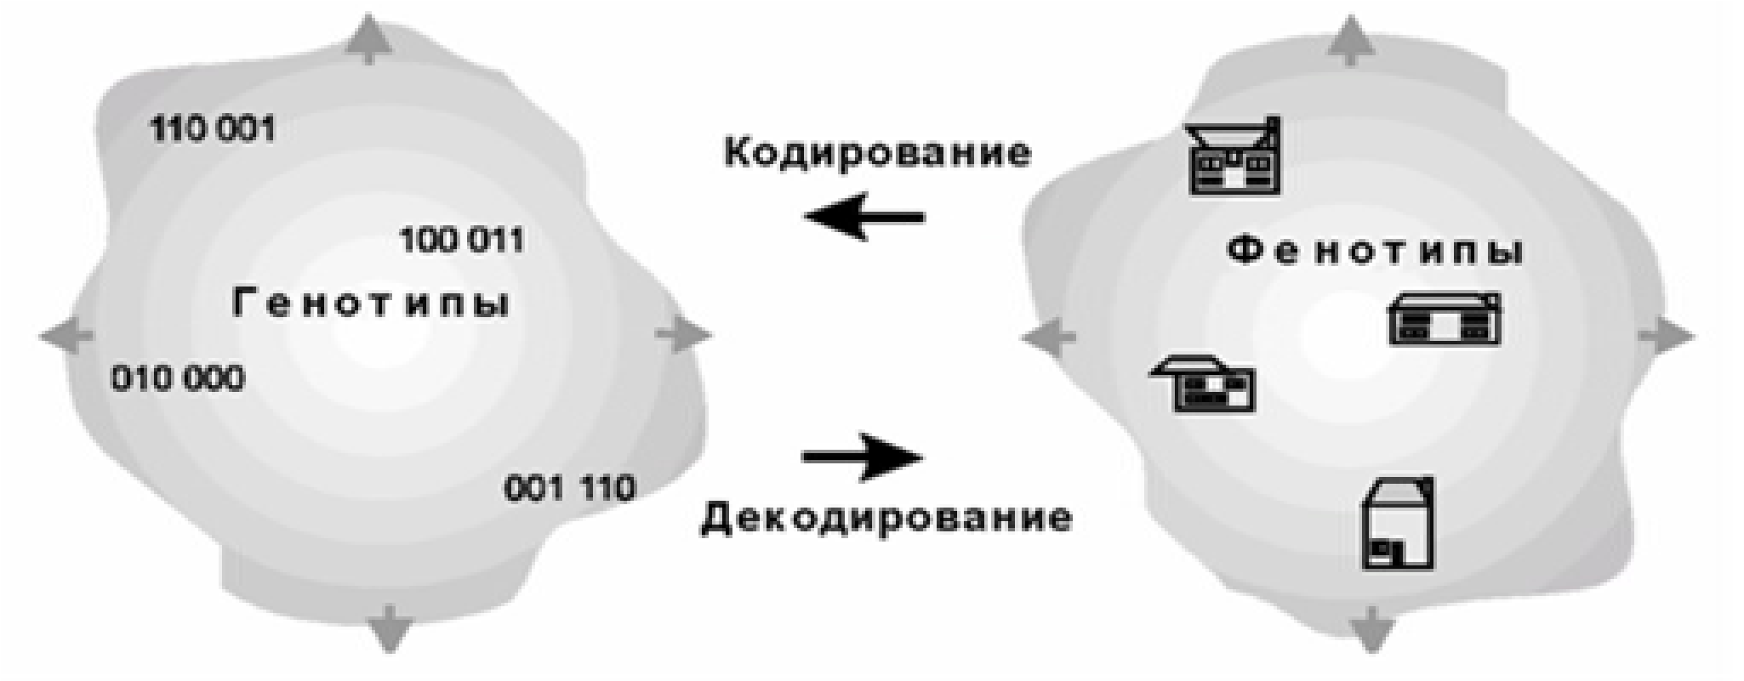
Представление информации о задаче в эволюционной модели
В зависимости от выбранного метода ЭМ может быть различное: на уровне генотипа или фенотипа.
Генотип – представление пространства поиска задачи в закодированном виде комплекса генов, содержащихся в наборе хромосом.
Фенотип – представление пространства решений задачи в привычном для восприятия пользователем виде.

Slide 32
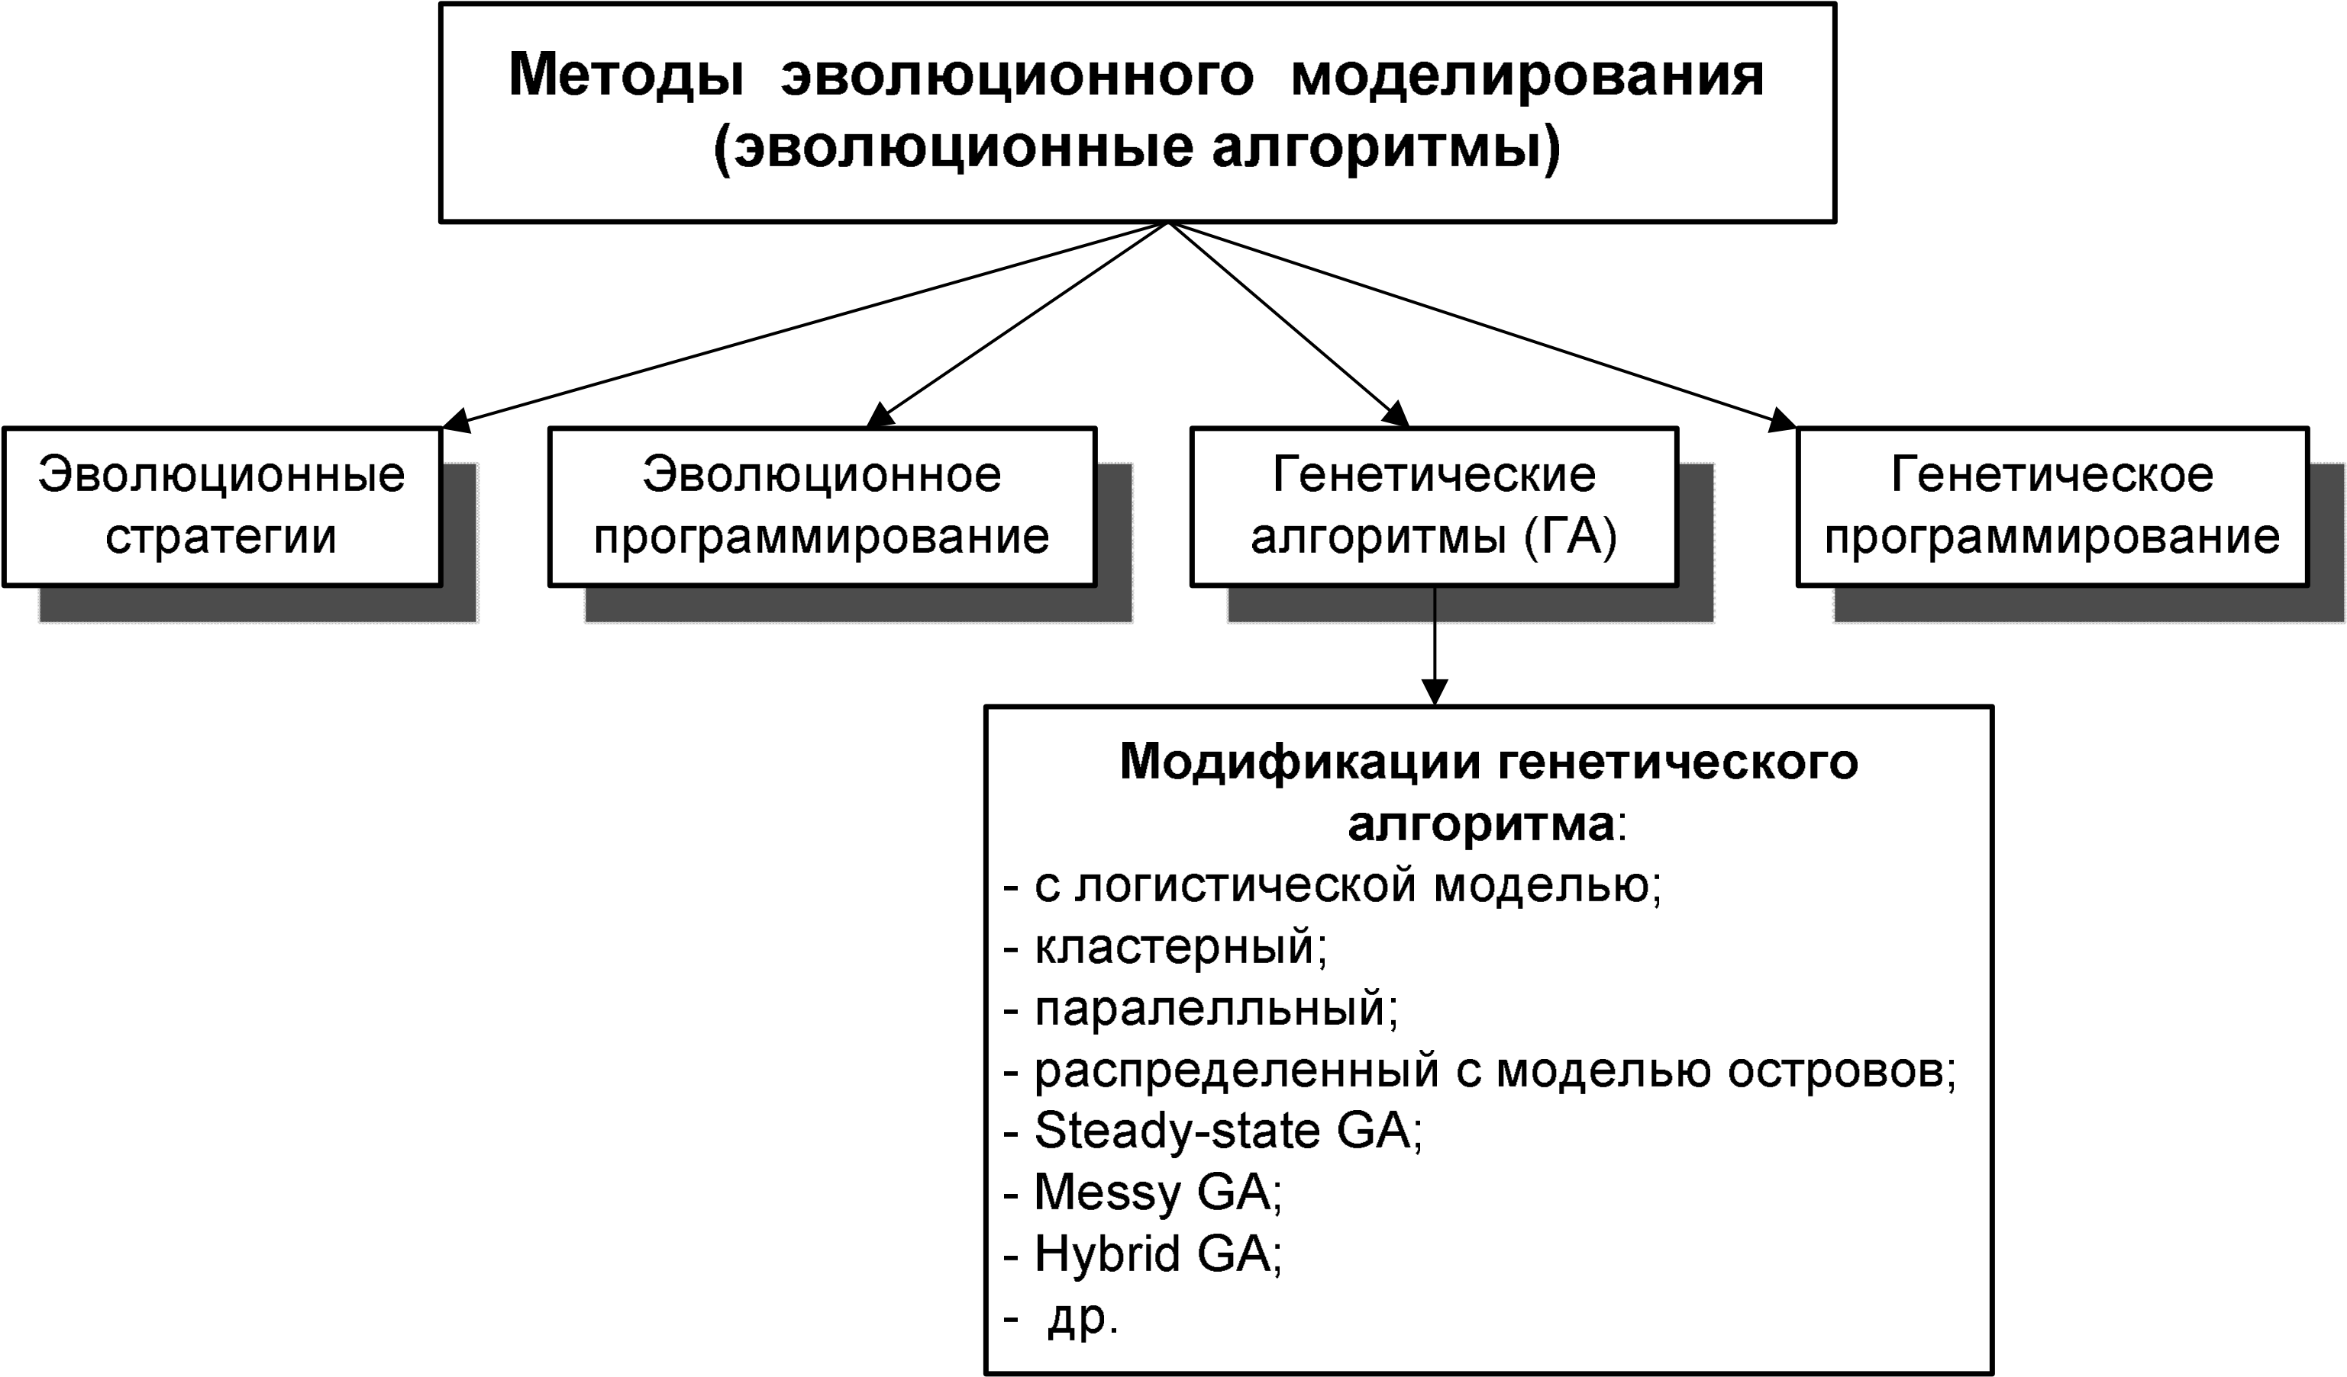
Методы эволюционного моделирования

Slide 33
ГЕНЕТИЧЕСКИЙ АЛГОРИТМ
Генетический алгоритм (ГА) (genetic algorithm) – метод эволюционного моделирования, основанный на использовании аналогий с природными процессами естественного отбора и генетических преобразований, предназначенный для решения задач оптимизации.
История создания, исследования и применения ГА связана со следующими работами:
1. Holand, J. Adaptation in Natural and Artificial Systems. An Introductory Analysis with Application to Biology, Control and Artificial Intelligence, 1975 г.
2. De Jong, K. Analysis of behavior of class of genetic adaptive systems, 1975 г.
3. Goldberd, D. Genetic Algorithms in Search, Optimization and Machine Learning, 1989 г.

Slide 34
ГА. Представление информации
Используется явное разделение на пространство поиска (генотип) и пространство решений (фенотип).
Каждое решение кодируется в виде бинарной хромосомы C длиной L(C), состоящей из n числа генов g.
Каждый ген есть двоичный код длиной L(g), соответствующий одной переменной задачи оптимизации.

Slide 35
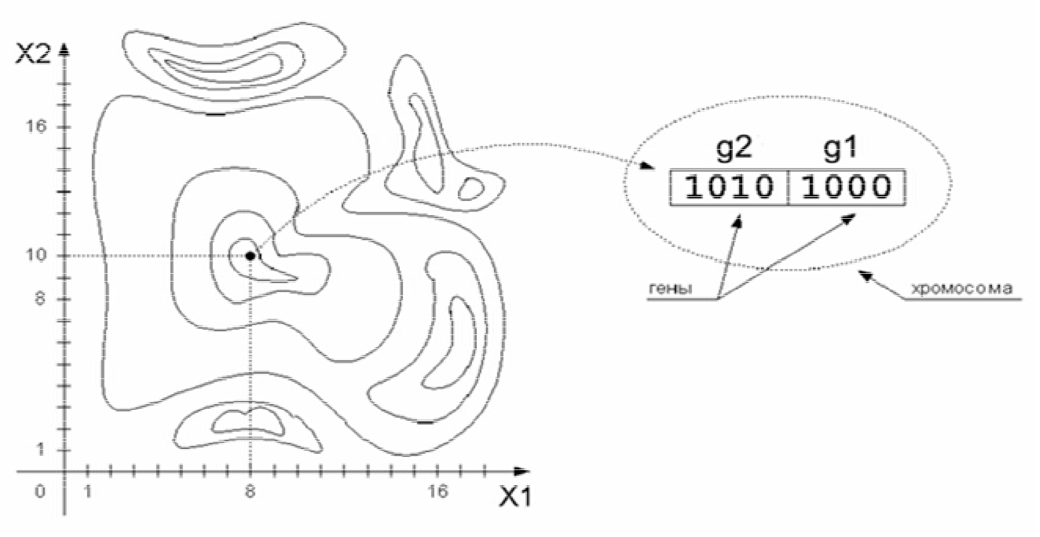
ГА. Представление информации
Альтернативные формы кодирования хромосом:
использование кода Грея;
символьное;
с помощью вещественных чисел;
определяется разработчиком.

Slide 36
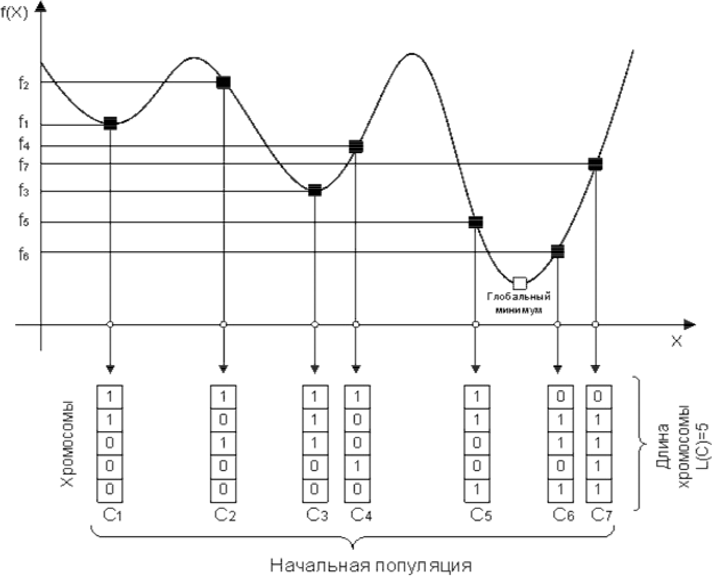
ГА. Начальная популяция
Начальная популяция содержит Np случайно сгенерированных хромосом либо хромосом, связанных со специфическими (перспективными в плане исследования) точками пространства решений (при наличии дополнительной информации о расположении оптимального решения)

Slide 37
ГА. Генетические операторы
Генетические операторы применяются для преобразования текущей популяции решений с целью получения следующей.
В стандартном генетическом алгоритме используются следующие генетические операторы
Оператор отбора (селекции)
Оператор кроссинговера (рекомбинации)
Оператор мутации
Оператор инверсии
Также для потребностей решаемой задачи могут применяться другие генетические операторы: транслокации, сегрегации, др.

Slide 38
ГА. Оператор отбора
Применяется для определения на основе значений fitness-функции хромосом-кандидатов в следующее поколение.
В генетическом алгоритме могут быть использованы различные схемы селекции
Пропорциональный отбор, когда число копий хромосомы пропорционально ее оптимальности. В следующее поколение могут перейти хромосомы только с оптимальностью выше средней.
Отбор на основе «колеса рулетки». Чем выше оптимальность хромосомы, тем больше её сектор на колесе рулетки. Случайная составляющая этого метода отбора дает шанс всем хромосомам попасть в следующее поколение.

Slide 39
ГА. Оператор отбора
Турнирный отбор. Популяция случайно разбивается на группы из Nt хромосом. Из каждой группы лучшая хромосома выбирается в следующее поколение. Самая «худшая» хромосома популяции не имеет шансов попасть в следующее поколение.
Отбор на основе ранжирования (линейного, равномерного) членов популяции по их приспособленности. На основе ранга хромосомы вычисляется вероятность ее попадания в следующую популяцию. Для гарантированного попадания лучшей хромосомы в следующее поколение используется стратегия элитизма.

Slide 40
ГА. Оператор кроссинговера
Предназначен для обмена с заданной вероятностью генетическим кодом между хромосомами–родителями, полученными в результате отбора, с целью генерации хромосом-потомков для следующего поколения
1) Одноточечный кроссинговер (бинарное кодирование)
Точка
кроссинговера
1
1
0
0
0
1
1
0
0
0
1
1
0
1
1
1
0
0
1
1
1
0
0
1
1
1
0
0
0
0
Родители
б)
K = 2
Потомки
а)
в)

Slide 41
ГА. Оператор кроссинговера
2) Упорядоченный кроссинговер (символьное кодирование)
3) Арифметический кроссинговер (вещественное кодирование)
4) Другие модификации кроссинговера для различных видов кодирования

Slide 42
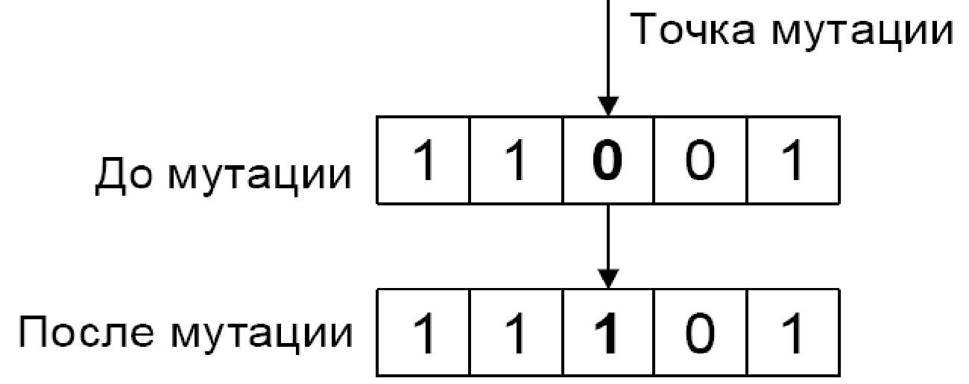
ГА. Операторы мутации и инверсии
Оператор мутации состоит в случайном изменении (на противоположное) значения каждого бита с некоторой (обычно малой) вероятностью Pm.
При выполнении оператора инверсии участок хромосомы в своем поле разворачивается на 180 градусов
Оператор мутации (бинарное кодирование)

Slide 43
ГА. Операторы мутации и инверсии
Оператор инверсии (бинарное кодирование)

Slide 44
ГА. Критерии останова
Достижение заданного числа поколений.
Снижение разнообразия популяции и ее вырождение в подавляющее большинство одинаковых по приспособленности хромосом.
Снижение скорости сходимости алгоритма (на протяжении определенного числа поколений качество решений не изменяется).
Получение решения, удовлетворяющего пользователя.
Достижение лимита затраченного на поиск времени, числа выполнения определенных фрагментов алгоритма.
В качестве результата работы ГА принимается хромосома последнего поколения, имеющая самое лучшее значение fitness-функции.

Slide 45
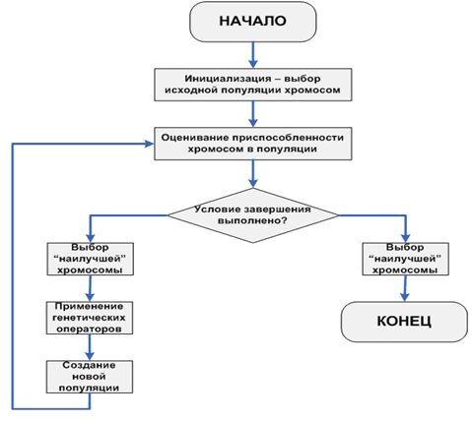
ГА. Схема алгоритма

Slide 46
Классический ГА
Основной (классический) генетический алгоритм (также называемый элементарным или простым генетическим алгоритмом) состоит из следующих шагов:
инициализация, или выбор исходной популяции хромосом;
оценка приспособленности хромосом в популяции;
проверка условия остановки алгоритма;
селекция хромосом;
применение генетических операторов;
формирование новой популяции;
выбор "наилучшей" хромосомы.

Slide 47
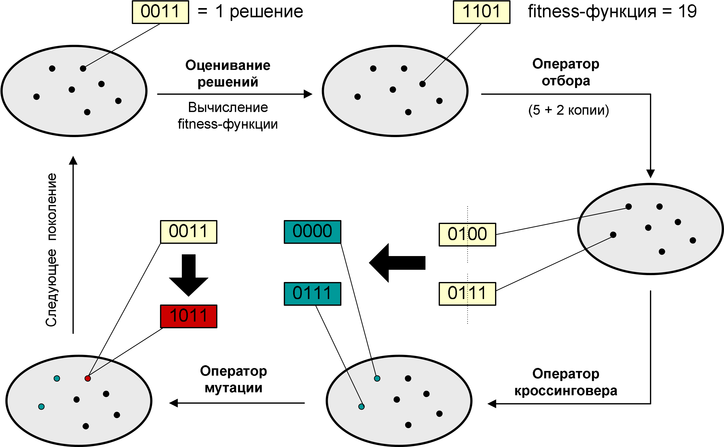
ГА. Общая схема работы

Slide 48
ГА. Особенности совместного использования генетических операторов
Эффективность поиска с помощью ГА зависит от «настройки» соотношения исследование-использование.
Интенсивность применения кроссинговера определяет степень использования (детализацию поиска) найденных подобластей поискового пространства.
Оператор мутации влияет на исследование новых областей пространства поиска, позволяет снизить риск сходимости к локальным оптимумам.
Настройка соотношения вероятностей применения генетических операторов кроссинговера и мутации позволяет изменять характер поиска на случайный, случайно-направленный, направленно-случайный, направленный.

Slide 49
ГА. Фундаментальная теорема
Является основной теоремой эволюционного моделирования и связана с математическим обоснованием принципов генетического поиска оптимальных решений и его эффективности как альтернативной технологии оптимизации.
Шаблон (схема) – подмножество хромосом, имеющих одинаковые значения в некоторых позициях, например шаблон *101* описывает 4 хромосомы.
{01010, 01011, 11010, 11011}
Порядок шаблона – количество зафиксированных позиций (равны 0 или 1).
Длина шаблона – расстояние между первой и последней зафиксированной позицией.

Slide 50
ГА. Фундаментальная теорема о шаблонах
Короткие (по отношению к кроссинговеру), низкого порядка (по отношению к мутациям), имеющие оптимальность выше средней по популяции шаблоны (хромосомы) увеличивают свое представление в последовательности поколений экспоненциально.

Slide 51
ГА. Фундаментальная теорема о шаблонах
Следствия из теоремы:
неправильно выбранное соотношение «исследование-использование» приводит к разрушению строительных блоков – шаблонов, описывающих перспективные хромосомы;
ГА в процессе своей работы обрабатывает не двоичные строки (хромосомы), а шаблоны;
в течении одного поколения оцениваются ${≈N}_{p^{3}}$ двоичных структур, при размере популяции $N_{p}$;
линейное увеличение размера популяции экспоненциально ускоряет поиск решения задачи, но требует дополнительной настройки ГА.

Slide 52
ГА. Настройка управляющих параметров
Обычно настраиваются следующие управляющие параметры: размер популяции, вероятность кроссинговера, вероятность мутации.
Критерии оценки поиска решений:
Эффективность =
Скорость поиска =

Slide 53
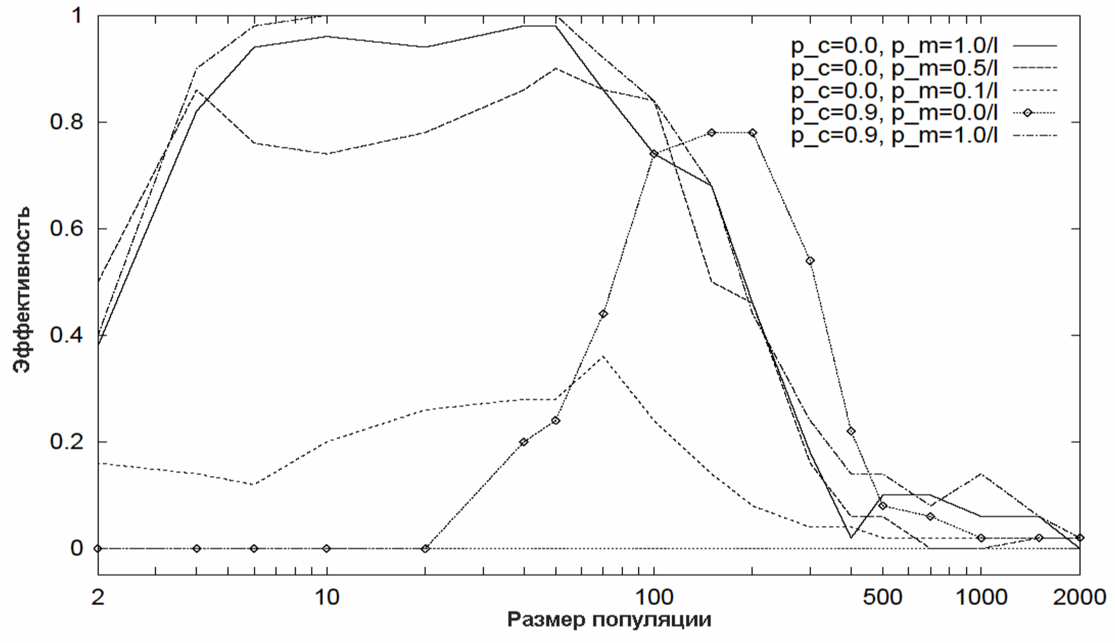
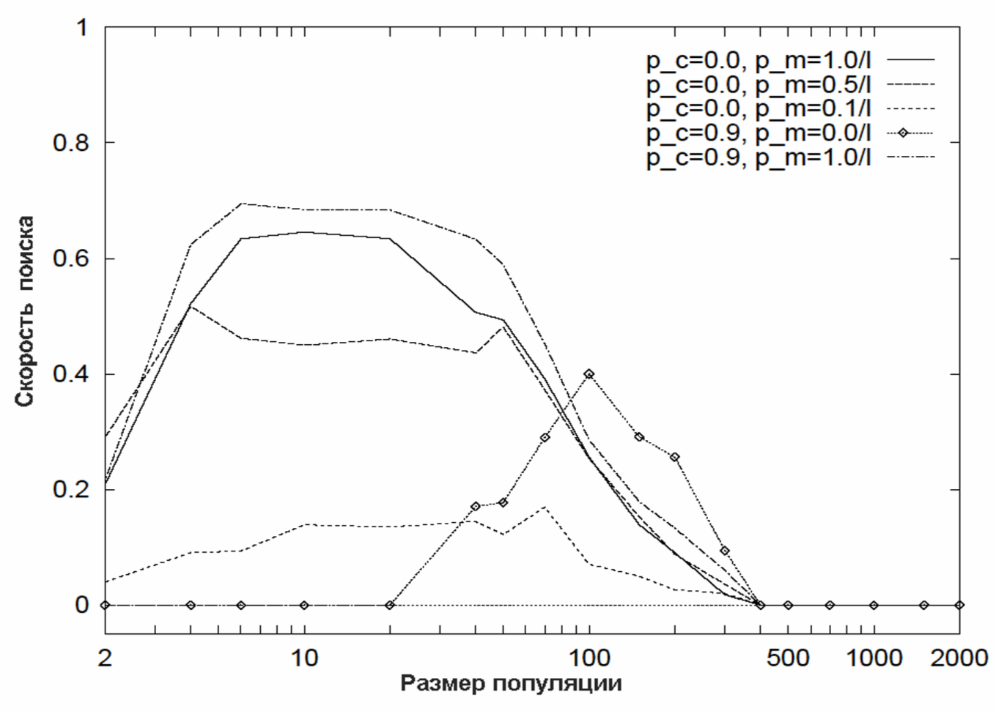
ГА. Настройка управляющих параметров

Slide 54
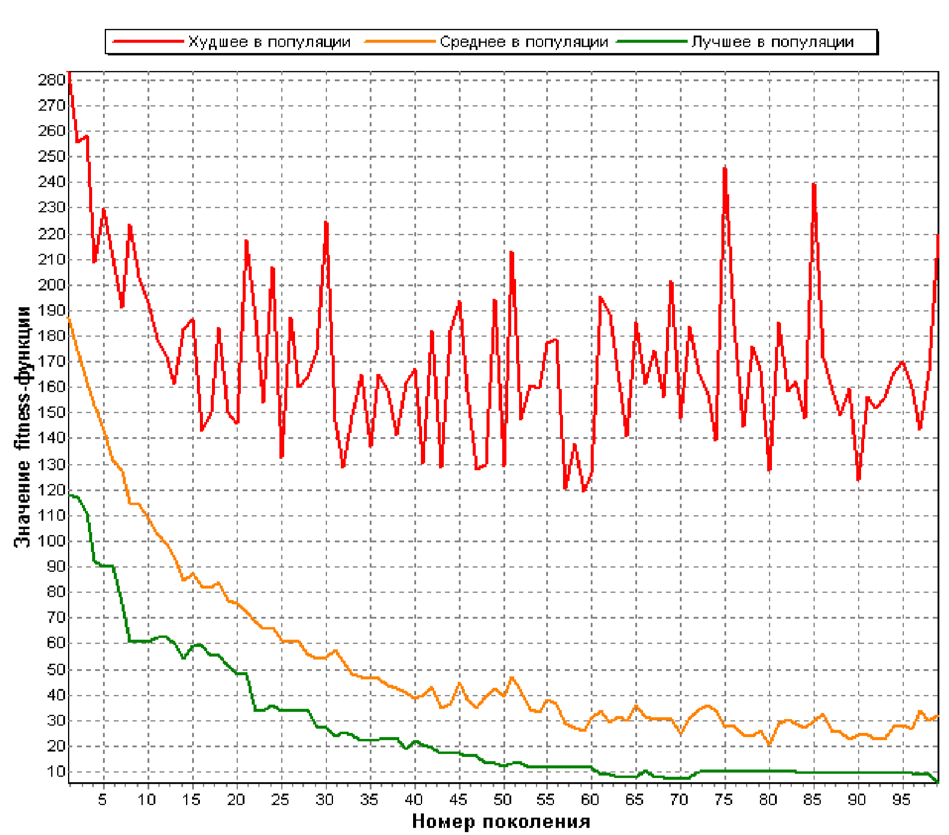
ГА. Мониторинг и визуализация работы
Можно визуально оценить качество работы ГА по динамике процесса эволюционного моделирования:

Slide 55
Эволюционные стратегии (ЭС)
Концепция была предложена в 1960 г. и предполагала некомпьютерное применение: структурная оптимизация физической модели, технология промышленного менеджмента (эволюционная операция).
Первый компьютерный алгоритм эволюционной стратегии был предложен в 1965 г. [I. Rechenberg], усовершенствован в 1973 г.
все преобразования выполняются над фенотипом (вещественные числа);
четкое разделение поколения родителей и потомков;

Slide 56
Эволюционные стратегии (ЭС)
схемы ЭС: (1+1) – один родитель порождает одного потомка, (µ+λ) – µ родителей порождает λ потомков, среди которых µ лучших отбираются в следующее поколение;
мутация является основным генетическим оператором, который применяется к каждому члену популяции;
значения параметров мутации изменяются в процессе работы ЭС (самоадаптация);
для регулирования интенсивности мутации и направления поиска применяются различные эвристики и зависимости теории вероятности;
«правило успеха» ЭС – отношение успешных мутаций к общему числу не менее 0,25.

Slide 57
Эволюционное программирование
Принципы предложены в 1966 г. [L. Fogel].
Главная цель – исследование работы конечных автоматов для получения оптимальной диаграммы его переходов между состояниями.
все преобразования выполняются над фенотипом (вещественные числа);
мутация является основным генетическим оператором, который применяется к каждому члену популяции;
потомки, получаются посредством мутации копий родителей до удвоения размера популяции. Затем популяция сокращается в два раза за счет решений с наименьшими значениями fitness-функции;
для регулирования интенсивности мутации и направления поиска применяются различные зависимости теории вероятности.

Slide 58
Эволюционное моделирование. Этапы решения задач оптимизации

